Slide 1
第七章 图
数据结构

Slide 2
第７章 图
1
0
0
1
4
2
5
3
4
2
3

Slide 3
一、图的定义(Graph)
第一节 图的定义与术语
图是由顶点集合(vertex)及顶点间的关系集合组成的一种数据结构：
Graph＝( V, E )
其中V = {x | x∈数据对象}是顶点的有穷非空集合
E是顶点之间关系的有穷集合，包括
E1 = {(x, y) | x, y ∈ V } 边的集合
或 E2 = {<x, y> | x, y ∈ V } 弧的集合
3

Slide 4
二、无向图(Undigraph)
第一节 图的定义与术语
用(x,y)表示两个顶点x,y之间的一条边(edge)
N={V,E}，V={0,1,2,3,4,5}，E={(0,1), (0,4), (0,5), (1,2), (1,3), (1,5), (2,3), (3,4), (3,5), (4,5)}
1
0
2
5
3
4
4

Slide 5
二、无向图(完全图)
第一节 图的定义与术语
如果无向图有n(n-1)/2条边，则称为无向完全图
1
0
2
5
3
4
5

Slide 6
二、无向图
第一节 图的定义与术语
邻接点：如果(x,y)∈E,称x,y互为邻接点，即x,y相邻接
依附：边(x,y)依附于顶点x,y
相关联：边(x,y)与x,y相关联
顶点的度：和顶点相关联的
边的数目，记为TD(x)
邻接点：如果(x,y)∈E,称x,y互为邻接点，即x,y相邻接
依附：边(x,y)依附于顶点x,y
相关联：边(x,y)与x,y相关联
顶点的度：和顶点相关联的
边的数目，记为TD(x)
1
0
2
5
3
4
6

Slide 7
三、有向图(Digraph)
第一节 图的定义与术语
用<x,y>表示从x到y的一条弧(Arc)，且称x为弧尾，y为弧头，
N={V,E}，V={0,1,2,3,4}，E={<0,1>，<0,3>，<0,4>，<1,2>，<2,4>，<3,2> }
0
1
4
2
3
7

Slide 8
三、有向图(完全图)
第一节 图的定义与术语
如果有向图有n(n-1)条边，则称为有向完全图
0
1
2
8

Slide 9
三、有向图
第一节 图的定义与术语
邻接：如果<x,y>∈E,称x邻接到y,或y邻接自x
相关联：弧<x,y>与x,y相关联
入度：以顶点为头的弧的
数目，记为ID(x)
出度：以顶点为尾的弧的
数目，记为OD(x)
度：TD(x)=ID(x)+OD(x)
邻接：如果<x,y>∈E,称x邻接到y,或y邻接自x
相关联：弧<x,y>与x,y相关联
入度：以顶点为头的弧的
数目，记为ID(x)
出度：以顶点为尾的弧的
数目，记为OD(x)
度：TD(x)=ID(x)+OD(x)
0
1
4
2
3
9

Slide 10
四、路径(Path)
第一节 图的定义与术语
路径：是一个从顶点x到y的顶点序列(x, v_{i1}, v_{i2},…, v_{in}, y)
其中，(x,v_{i1}),(v_{ij-1},v_{ij}),(v_{in},y)皆属于E
路径：是一个从顶点x到y的顶点序列(x, v_{i1}, v_{i2},…, v_{in}, y)
其中，(x,v_{i1}),(v_{ij-1},v_{ij}),(v_{in},y)皆属于E
1
0
0
1
4
2
5
1到3有路径(1,0,4,3)
1到4有路径(1,2,4)
3
4
2
3
10

Slide 11
五、回路
第一节 图的定义与术语
回路或环：路径的开始顶点与最后一个顶点相同，即路径中(x, v_{i1}, v_{i2},…, v_{in}, y)，x=y
简单路径：路径的顶点序列中，顶点不重复出现
1
0
2
5
1到1构成环(1,0,4,3,1)
1到3是简单路径(1,0,4,3)
3
4
11

Slide 12
六、连通
第一节 图的定义与术语
连通：如果顶点x到y有路径，称x和y是连通的
连通图：图中所有顶点都连通
1
0
0
1
4
2
5
3
4
2
3
连通图
非连通图
12

Slide 13
七、子图
第一节 图的定义与术语
设有两个图 G＝(V, E) 和 G’＝(V’, E’)。若 V’⊆ V 且 E’⊆E, 称图G’是图G的子图
1
0
0
0
2
2
5
2
3
3
4
4
3
4
13

Slide 14
八、生成树
第一节 图的定义与术语
一个连通图的生成树是一个极小连通子图，它含有图中全部n个顶点，但只有足以构成一棵树的n-1条边
1
0
1
0
1
0
2
2
5
2
5
5
3
4
3
4
3
4
14

Slide 15
一、邻接矩阵(Adjacency Matrix)
第二节 图的存储结构
邻接矩阵：记录图中各顶点之间关系的二维数组。
对于不带权的图，以1表示两顶点存在边(或弧)(相邻接)，以0表示两顶点不邻接，即
1 如果(i,j)∈E 或 <i,j>∈E
A[i][j] =
0 其它
15

Slide 16
一、邻接矩阵
第二节 图的存储结构
有向图的邻接矩阵为：
无向图的邻接矩阵为：
0 1 0 0 1 1
1 0 1 1 0 1
0 1 0 1 0 0
0 1 1 0 1 1
1 0 0 1 0 1
1 1 0 1 1 0
0 1 0 1 1
0 0 1 0 0
0 0 0 0 1
0 0 1 0 0
0 0 0 0 0
1
0
0
1
4
2
5
3
4
2
3
16

Slide 17
第二节 图的存储结构
练习：写出下列图的邻接矩阵表示。
B
C
A
D
F
E
无向图邻接矩阵为对称阵。

Slide 18
A
B
E
C
F
有向图的邻接矩阵为非对称矩阵。

Slide 19
一、邻接矩阵(性质)
第二节 图的存储结构
无向图的邻接矩阵是对称的
其第i行1的个数或第i列1的个数，等于顶点i的度TD(i)
有向图的邻接矩阵可能是不对称的
第i行1的个数等于顶点i的出度OD(i)
第j列1的个数等于顶点j的入度ID(j)
19

Slide 20
一、邻接矩阵(网络)
第二节 图的存储结构
在网络中，两个顶点如果不邻接，则被视为距离为无穷大；如果邻接，则两个顶点之间存在一个距离值(即权值)
w_{i,j} 如果(i,j)∈E 或 <i,j>∈E
A[i][j] =
∞ 其它
20

Slide 21
一、邻接矩阵(网络)
第二节 图的存储结构
有向网N={V,E}，V={0,1,2,3,4}，E={<0,1,5>，<0,3,7>，<0,4,15>，<1,2,5>，<2,4,1>，<3,2,2> }，E中每个元组的第三个元素表示权。
1、画出该网, 2、写出该网的邻接矩阵。
∞ 5 ∞ 7 15
∞ ∞ 5 ∞ ∞
∞ ∞ ∞ ∞ 1
∞ ∞ 2 ∞ ∞
∞ ∞ ∞ ∞ ∞
5
0
15
1
7
4
5
1
2
2
3
21

Slide 22
第二节 图的存储结构
练习：若弧上加权，原邻接矩阵如何修改？
∞ |  | ∞ | ∞
∞ | ∞ |  | ∞ | ∞
∞ | ∞ | ∞ |  | ∞
 |  | ∞ | ∞ | ∞
∞ | ∞ |  | ∞ | ∞
A
9
∞ | 15 | ∞ | ∞ | 9
∞ | ∞ | 3 | ∞ | ∞
∞ | ∞ | ∞ | 2 | ∞
11 | 7 | ∞ | ∞ | ∞
∞ | ∞ | 21 | ∞ | ∞
15
11
B
7
E
21
3
C
2
F

Slide 23
图的邻接矩阵存储
class MGraph{
int Vexnum;// 顶点数
int Arcnum; // 边数
char *Vexs; //顶点信息集，string *Vexs;
int **Edges; //边信息集
public:
MGraph(int n); //构造函数，赋值并分配空间
~MGraph();
}

Slide 24
二、邻接表(Adjacency List)
第二节 图的存储结构
邻接表是图的一种链式存储结构
在邻接表中，每个顶点设置一个单链表，其每个结点都是依附于该顶点的边（或以该顶点为尾的弧）
24

Slide 25
二、邻接表(无向图)
第二节 图的存储结构
0
1
2
3
4
5
1
4
5
^
0
2
3
5
^
1
3
^
1
0
1
2
4
5
^
0
3
5
^
2
5
0
1
3
4
^
3
4
25

Slide 26
第二节 图的存储结构
练习：画出右图的邻接表表示。
B
C
0
1
2
3
4
5
A
D
A
B
C
D
E
F
1
4
^
0
4
5
^
F
E
3
5
^
2
5
^
0
1
^
1
2
3
^
26

Slide 27
二、邻接表(有向图)
第二节 图的存储结构
0
1
4
0
1
2
3
4 | ^
1
3
4
^
2
3
2
^
4
^
在有向图的邻接表中不易找到指向该顶点的弧。
2
^
27

Slide 28
第二节 图的存储结构
练习：画出左图的邻接表表示。
A
B
C
D
E
1 4
∧
0 1 2 3 4
A
2
∧
B
E
3
∧
C
D
0 1
∧
2
∧

Slide 29
二、邻接表(网络)
第二节 图的存储结构
0
1
2
3
4
1
5
3
7
4
15
^
2
5
^
5
0
15
4
1
^
1
7
2
2
4
^
5
1
2
2
3
29

Slide 30
二、邻接表(结点结构)
第二节 图的存储结构
顶点的结点结构
data; // 顶点信息
firstarc;//指向第一条依附该顶点的边(弧)
边(弧)的结点结构
adjvex; // 该边(弧)所指向的顶点的位置
nextarc;// 指向下一条边(弧)指针
info; // 该边(弧)相关信息的指针或权值
data
firstarc
adjvex
nextarc
info
30

Slide 31
弧的结点结构
adjvex nextarc info
class ArcNode {
int adjvex; // 该弧所指向的顶点的位置
ArcNode *nextarc;
// 指向下一条弧的指针
InfoType *info; // 该弧相关信息的指针,或权值
};

Slide 32
顶点的结点结构
data firstarc
class VNode {
char data; // 顶点信息
ArcNode *firstarc;
// 指向第一条依附该顶点的弧
} ;

Slide 33
图的结构定义
class ALGraph{
VNode *vertices;
int vexnum, arcnum;
//int kind; // 图的种类标志
};

Slide 34
二、邻接表(性质)
第二节 图的存储结构
对于有向图的邻接表，其第i个链表中结点的个数只是该顶点的出度；如果要计算入度，必须遍历整个邻接表[也可以建立一个逆邻接表]
要判定两个顶点i和j是否有边（或弧），必须搜索整个第i个和第j个链表，不及邻接矩阵方便
34

Slide 35
二、邻接表(有向图的逆邻接表)
第二节 图的存储结构
逆邻接表中，弧的箭头向内(入弧)
0
1
2
3
4
^
0
^
0
1
3
^
1
4
0
^
0
2
^
2
3
35

Slide 36
有向图的逆邻接表
A
B
E
有向图的逆邻接表中，每个顶点，链接的是指向该顶点的弧。(以该顶点为头的弧)
C
D
A
B
C
D
E
3
0
1
2
3
4
∧
3
0
∧
4
∧
2
∧
0
∧

Slide 37
三、十字链表(Orthogonal List)
第二节 图的存储结构
十字链表是有向图的另一种存储结构
十字链表是将有向图的邻接表和逆邻接表结合起来的一种存储结构
37

Slide 38
三、十字链表(结点结构)
第二节 图的存储结构
弧的结点结构
tailvex;// 弧尾顶点的位置
headvex;// 弧头顶点的位置
tlink; // 指向弧尾相同的下一条弧
hlink; // 指向弧头相同的下一条弧
info; // 该弧相关信息的指针或权值
tailvex
headvex
hlink
tlink
info
38

Slide 39
三、十字链表(结点结构)
第二节 图的存储结构
顶点的结点结构
data; // 与顶点相关的信息
firstin; // 指向以顶点为弧头的第一个弧结点
firstout;// 指向以顶点为弧尾的第一个弧结点
data
firstin
firstout
39

Slide 40
三、十字链表(举例)
第二节 图的存储结构
相同弧尾（邻接表）
相同弧头（逆邻接表）
0
1
2
3
4
0
1
^
0
3
^
0
4
^
^
1
2
^
0
2
4
^
^
1
4
3
2
^
^
^
2
3
40

Slide 41
四、邻接多重表(Adjacency Multilist)
第二节 图的存储结构
邻接多重表是无向图的另一种存储结构
在无向图中，一条边要用2个结点表示(分别从2个顶点的角度看)
在邻接多重表中，一条边只用一个结点表示
将所有具有某顶点的结点，全部用链连结起来，链所在的域为该顶点对应的指针域
41

Slide 42
四、邻接多重表(结点结构)
第二节 图的存储结构
边的结点结构
mark; // 标记域，如指示该边是否被搜索过
ivex,jvex;// 该边所依附的两个顶点的位置
ilink;// 指向下一条依附于ivex的边
jlink;// 指向下一条依附于jvex的边
info; // 该边相关信息的指针或权值
mark
ivex
ilink
jvex
jlink
info
42

Slide 43
四、邻接多重表(举例)
第二节 图的存储结构
0
1
2
3
4
5
1
0
1
2
1
3
^
1
^
5
^
3
2
^
3
4
3
5
1
0
4
0
5
0
^
5
4
^
2
5
3
4
43

Slide 44
一、图的遍历
第三节 图的遍历
从图的某一顶点开始，访遍图中其余顶点，且使每一个顶点仅被访问一次
图的遍历主要应用于无向图
44

Slide 45
二、深度优先搜索(DFS)
第三节 图的遍历
图的深度优先搜索是树的先根遍历的推广
图中可能存在回路，且图的任一顶点都可能与其它顶点相通，在访问完某个顶点之后可能会沿着某些边又回到了曾经访问过的顶点。
为了避免重复访问，可设置一个标志顶点是否被访问过的辅助数组 visited [ ]
45

Slide 46
二、深度优先搜索(DFS算法)
第三节 图的遍历
所有顶点访问标志visited[]设置为FALSE
从某顶点v₀开始，设v=v₀
1.如果visited[v]=FALSE，则访问该顶点，且设visited[v]=TRUE
2.如果找到当前顶点的一个新的相邻顶点w,设v=w,重复1
3.否则(说明当前顶点的所有相邻顶点都已被访问过，或者当前顶点没有相邻顶点)，如果当前顶点是v₀，退出；否则返回上一级顶点，重复2

Slide 47
例如:
a
a
b
b
g
g
存储结构未定，则遍历顺序不确定
c
c
d
d
e
e
f
f
h
h
k
k
0 1 2 3 4 5 6 7 8
访问标志:
F F F F F F F F F
T
T
T
T
T
T
T
T
T
a b c d e f g h k
访问次序:
a
c
h
d
f
k
e
b
g

Slide 48
二、深度优先搜索(举例)
第三节 图的遍历
0
1
2
3
4
5
采用以下链表存储结构时，DFS次序为0,1,2,3,4,5
采用以下链表存储结构时，DFS次序为
0 | F
1 | F
2 | F
3 | F
4 | F
5 | F
1
4
5
^
T
T
0
2
3
5
^
T
1
3
^
1
0
T
1
2
4
5
^
T
0
3
5
^
2
5
T
0
1
3
4
^
visit
3
4
48

Slide 49
二、深度优先搜索(举例)
第三节 图的遍历
DFS次序为V1,V2,V4,V8,V5,V3,V6,V7
DFS次序为V1,V2,V4,V8,V5,V3,V6,V7
V1
V2
V3
V4
V5
V6
V7
V8
49

Slide 50
深度优先搜索
目标: 遍历图中所有的节点和边
基本思想: 每次搜索时优先往更深的节点搜索

Slide 51
DFS算法分析
对节点进行分类：
white 没有被访问的节点
gray 被访问过的节点，但是还没有递归地进入它的所有邻居节点访问
Black被访问过的节点，而且已经递归地进入了它的所有邻居节点访问了

Slide 52
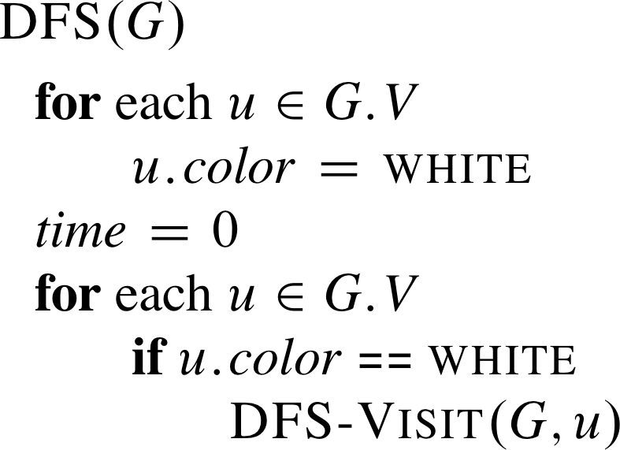
DFS算法
.π = NIL
每次递归调用DFS-Visit(G, u)时，u将成为这次递归的所对应的DFS树的根节点

Slide 53
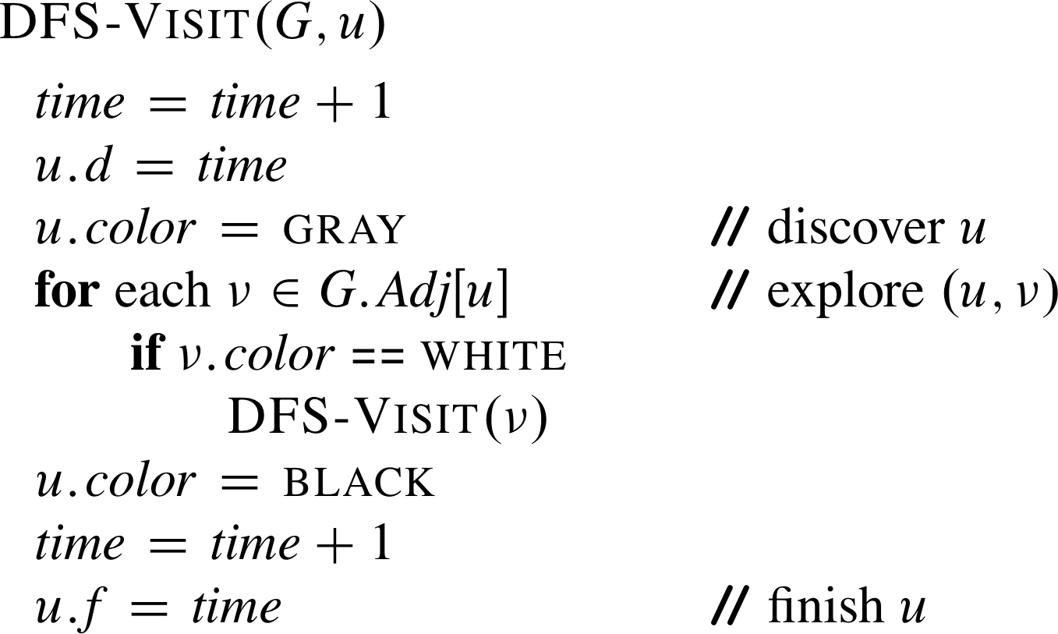
DFS-Visit(u)过程
π =

Slide 54
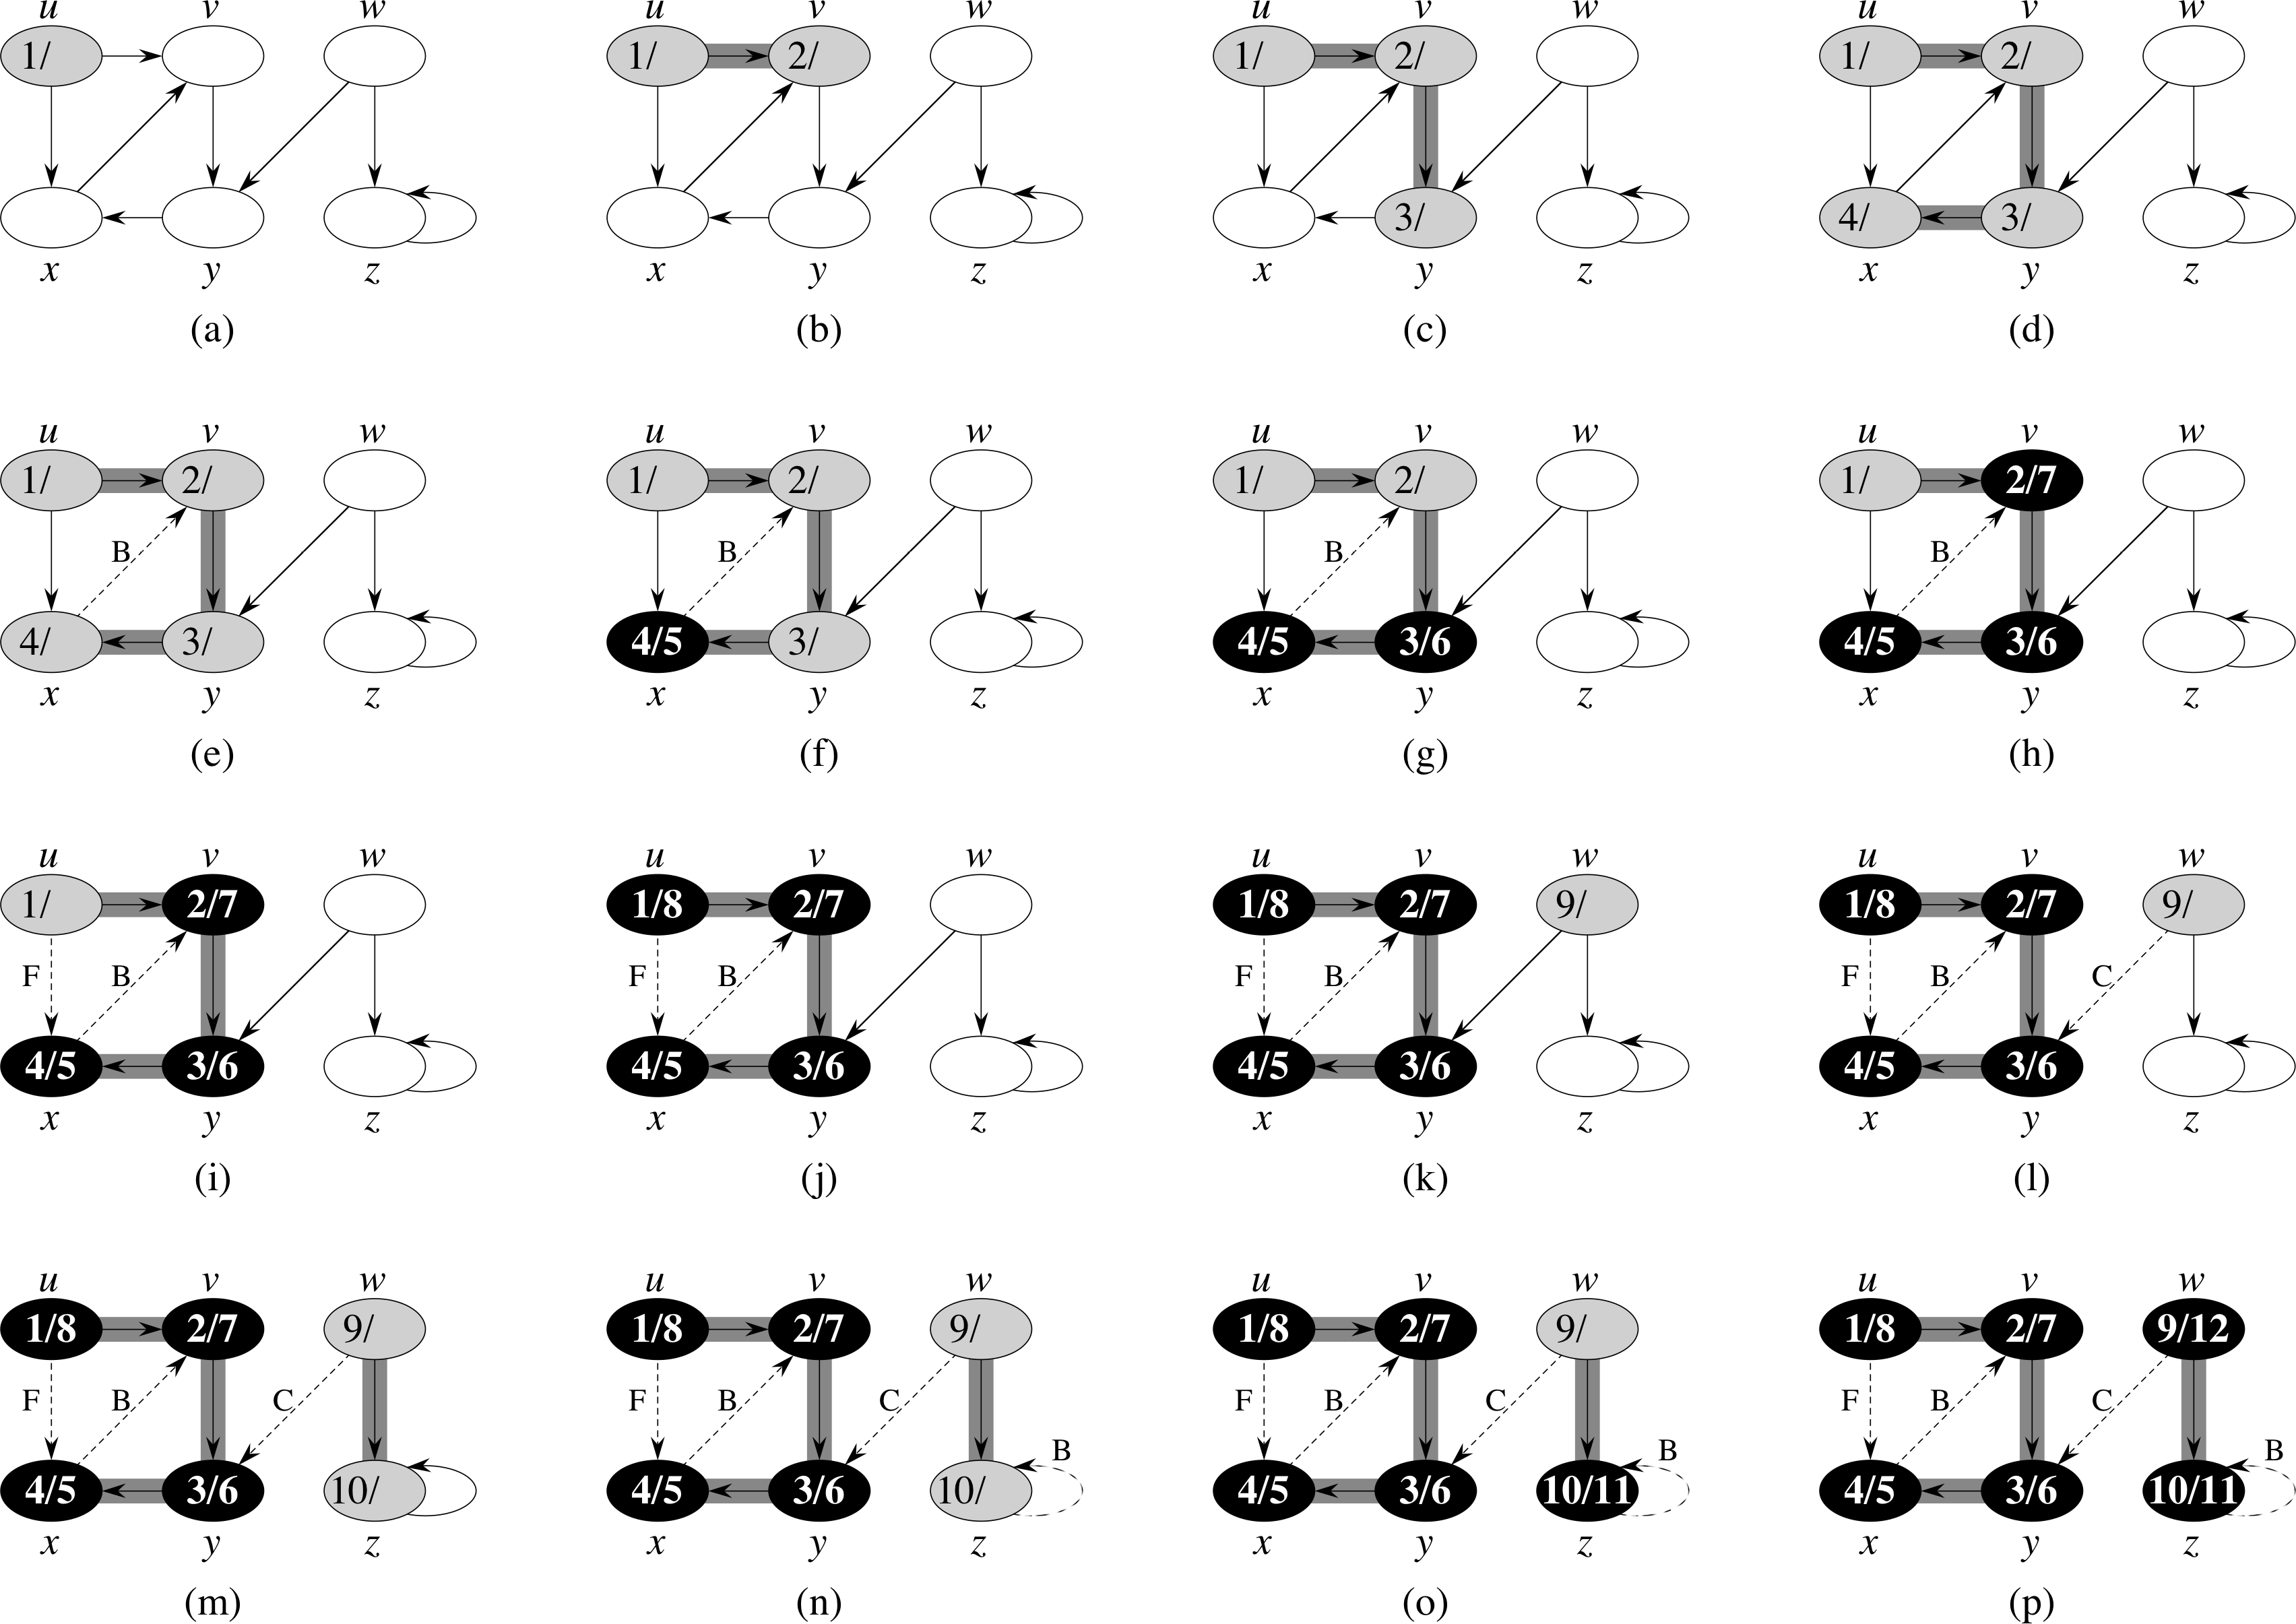
DFS算法举例(1)

Slide 55
DFS算法举例(2)

Slide 56
DFS算法举例(3)

Slide 57
DFS算法举例(4)

Slide 58
DFS森林
DFS算法会产生一个DFS森林，它包含了一系列的DFS树
每颗DFS树都是由一系列的灰色节点指向白色节点的边组成

Slide 59
DFS算法分析
该算法能够发现图中的所有节点，无论该图是否连通，或者是否是有向图
DFS算法可以得到:
一个DFS森林：包括了一系列的DFS树
对于任意一个节点u有2个时间戳
u.d 表示第一次发现节点u的时间（被染成灰色节点的时间）
u.f 表示已经完成对u节点进行搜索的时间（被染成黑色节点的时间）
如果是邻接表存图，则DFS算法的复杂度为O(|V| + |E|)
如果是邻接矩阵存图，则DFS算法的复杂度为O(|V|²)

Slide 60
DFS: 边的分类(1)
树边： 属于DFS森林的边.
反向边 ：从一个节点连向它在DFS树中的祖先节点的非树边
上个例子中标记为B的边
前向边：从一个节点连向它在DFS树中的后代节点的非树边
上个例子中标记为F 的边.
交叉边Cross edges – 图中不属于树边、反向边、和前向边的那些边
是个例子中标记为C的边

Slide 61
DFS: 边的分类(2)
当边(u, v) 第一次被DFS算法访问时，v节点的颜色可以确定边(u,v)的类型:
如果v为白色节点，则(u,v) 为树边

Slide 62
DFS: 边的分类(2)
当边(u, v) 第一次被DFS算法访问时，v节点的颜色可以确定边(u,v)的类型:
如果v是灰色节点，则(u,v) 为反向边

Slide 63
DFS: 边的分类(2)
当边(u, v) 第一次被DFS算法访问时，v节点的颜色可以确定边(u,v)的类型:
如果v是黑色节点，则(u,v) 为前向边或者交叉边

Slide 64
DFS: 边的分类(3)
定理1: 如果图是无向图，则边要么是树边，要么是反向边
例子: 将下图视作无向图（单向改为双向）
边(x, u)比边 (u, x)先被访问，因此使之成为一条反向边
边(y, w) 比边 (w, y)先被访问，因此使之成为一条树边

Slide 65
DFS: 应用(1)
无向图G是否连通?
调用DFS-Visit(G, v) 一次，然后检查一下看看是否图中还有白色的节点。如果没有，则说明图是连通的，否则不连通
运行时间: O(|V | + | E |)
寻找连通分支
调用DFS；每次调用DFS-Visit(G, v) ，其中所有遍历到的节点属于一个连通分支
运行时间: Θ(|V | + | E |)

Slide 66
DFS: 应用(2)
一个有向图G中是否包含一个有向环?
调用DFS；如果存在反向边，则说明存在有向环，否则不包含有向环
运行时间: O(|V | + | E |).

Slide 67
DFS: 应用(2)
一个无向图G 是否包含一个环?
与有向图的情况一样
如果图G是一个树或者森林，则它最多包含 |V | – 1 条边
运行时间为 O(|V |) ，因为DFS算法在发现环之前最多只会遍历|V |条边（一个无向图如果有≥ |V | 条边，则一定有环）
A
B
E
D

Slide 68
DFS: 应用(2)
无向图G 是否是一颗树?
DFS调用 DFS-Visit(G, v)，如果所有的边都遍历了，且没有反向边，则图G是一颗树。如果有|V |条边被访问了，则G不是树.
运行时间: O(|V |).
A
B
E
D

Slide 69
三、广度优先搜索(BFS)
第三节 图的遍历
广度优先搜索(BFS)是一种分层搜索方法
BFS每向前走一步可能访问一批顶点, 不存在往回退的情况
BFS不是一个递归的过程。
69

Slide 70
三、广度优先搜索(BFS算法)
第三节 图的遍历
所有顶点访问标志visited[]设置为FALSE
从某顶点v₀开始，访问v₀，visited[v₀]=TRUE，将v₀插入队列Q
1.如果队列Q不空，则从队列Q头上取出一个顶点v,否则结束
2.依次找到顶点v的所有相邻顶点v’，如果visited[v’]=FALSE，访问该顶点v’，visited[v’]=TRUE，将v’插入队列Q
3.重复1,2
70

Slide 71
三、广度优先搜索(举例)
第三节 图的遍历
V1
1
0
V2
V3
2
5
V4
V5
V6
V7
3
4
V8
BFS为0,1,4,5,2,3 BFS为v1,v2,v3,v4,
v5,v6,v7,v8

Slide 72
广度优先搜索（BFS）
给定一个G = (V, E) 和一个源节点 s，BFS遍历图G 中所有可以从s可达的节点
使用三种颜色 (white，gray ，black) 来描述节点的状态
节点为白色(white)，表示该节点还未被访问
被访问过的节点为灰色(gray)和黑色(black)
灰色节点表示它被访问过，但是还没有对它的所有邻居进行访问
黑色节点表示它被访问过，而且已经访问了它的所有邻居
所有节点的颜色变化顺序为: white → gray → black

Slide 73
BFS:算法描述
BFS(G, s)
for each u ∈ G.V – {s}
u.color = white
u.d = ∞ // u.d 记录从s到u的距离
u.π = NIL // u.π 记录u 在BFS-树中的前驱节点
s.color = gray
s.d = 0
s.π = NIL
Q = φ // Q 是一个先进先出的队列
Enqueue(Q, s)

Slide 74
BFS: 算法描述
while ( Q ≠ φ )
u = Dequeue(Q)
for each v in adj[u]
if (v.color == white) // v 还没被访问
v.color = gray
v.d = u.d +1
v.π = u // u 为v的前驱（父亲节点）
Enqueue(Q, v)
u.color = black // u已经遍历完成

Slide 75
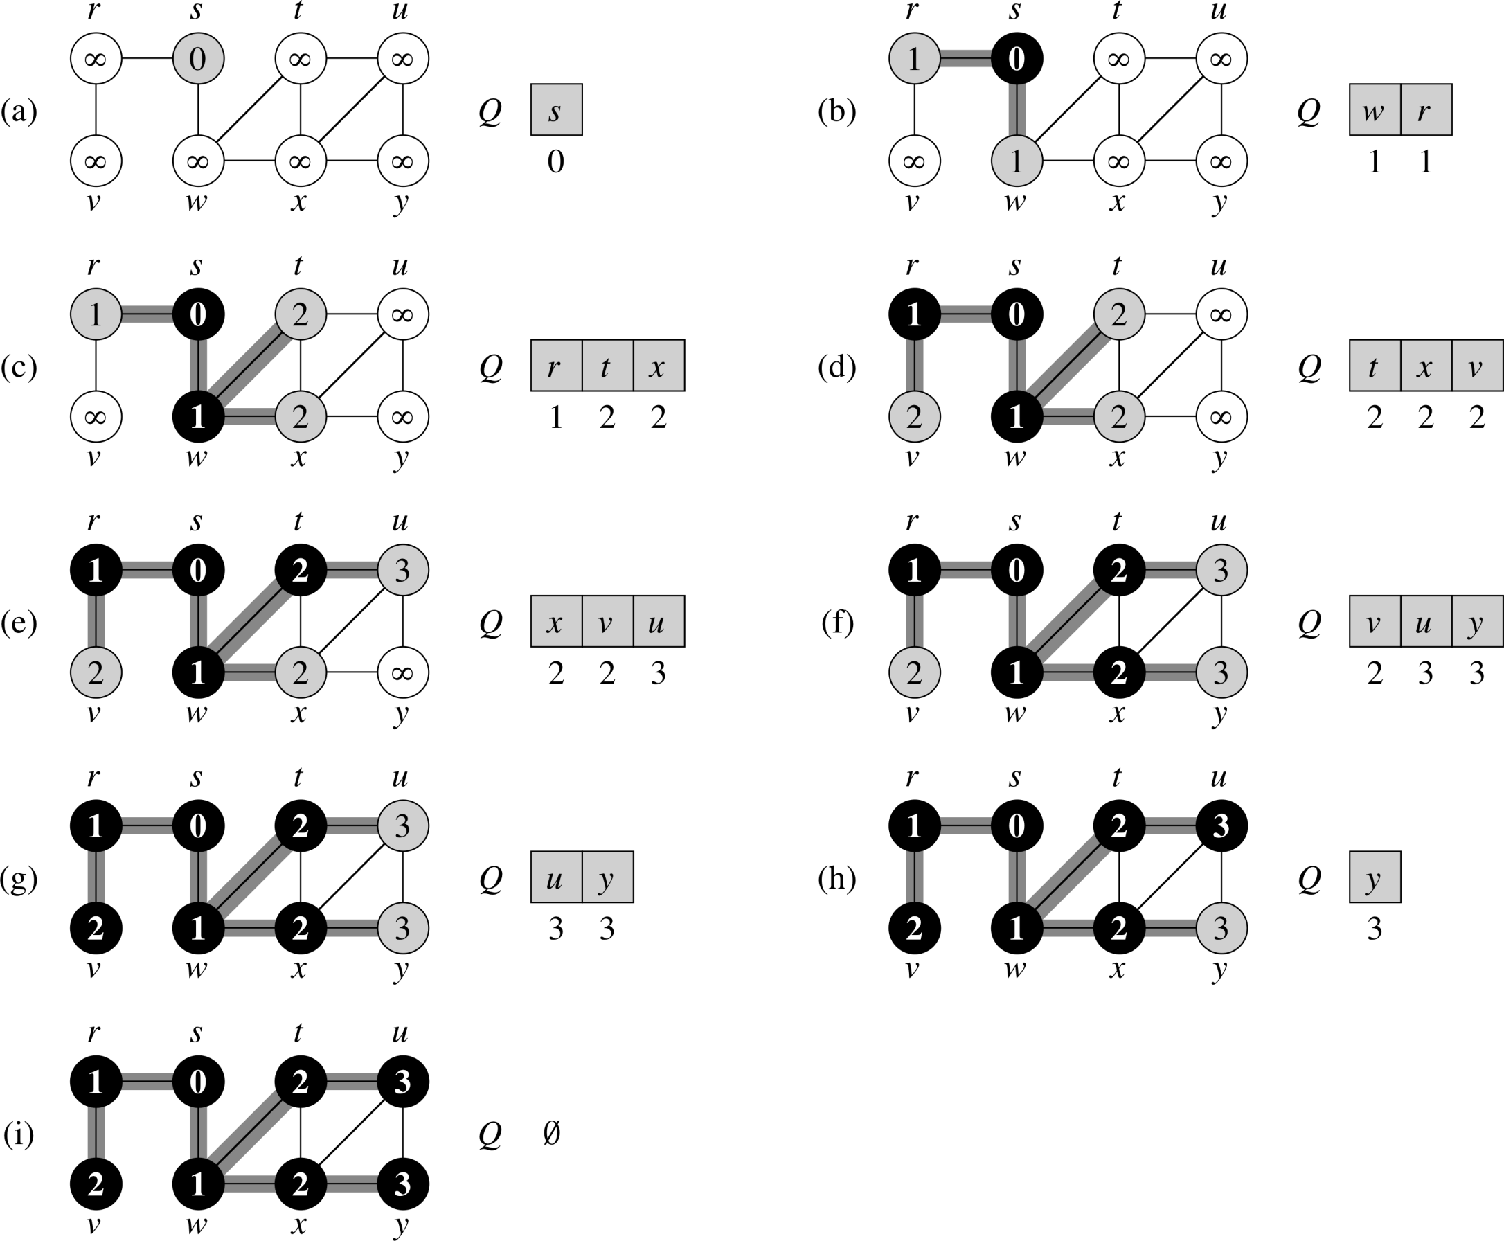
BFS举例
基本思想: 先找到距离s为 k的节点，然后找到距离s为 k + 1 的节点

Slide 76

BFS举例
图中加粗的边为BFS树的边

Slide 77
BFS的输出
输出从s点出发到达所有其它节点的最短路径
同时，也可以得到一颗以s节点为根的BFS树，这颗树包括了所有从s可达的节点
如果是邻接表存图，则BFS算法的复杂度为O(|V| + |E|)
如果是邻接矩阵存图，则BFS算法的复杂度为O(|V|²)

Slide 78
结论
如果图为连通图，则从该图的任意一个顶点开始执行一次深度优先遍历或广度优先遍历，即可访问该连通图的所有顶点。
如果图为非连通图，则依次从未访问过的顶点开始执行深度优先遍历或广度优先遍历，直至所有的顶点均被访问。
事实上执行一次深度优先可以遍历一个连通分支。图有多少个连通分支，就调用多少次深度优先遍历。

Slide 79
class ArcNode
{
private:
int adjvex;
ArcNode *next;
int weight;
public:
friend class VNode;
friend class ALGraph;
ArcNode(int adj, int w,ArcNode *p=NULL)；
ArcNode(int adj, ArcNode *p=NULL)
};

Slide 80
class VNode
{
private:
char vexter[20];
ArcNode *firstarc;
public:
VNode(ArcNode *p=NULL)
friend class ALGraph;
};

Slide 81
class ALGraph
{
private:
VNode *vertices;
int ArcNum;
int VexNum;
int GKind;
int GetLocVex(char vex[]);
void BFS(char vex[],bool visited[]);
void DFS(char vex[],bool visited[]);
public:
ALGraph(){};
void CreateALGraph();
void BFSTraverse( );
void DFTraverse( );
};

Slide 82
深度优先搜索实现
void ALGraph::DFS(VexType v,bool visited[])
//利用栈或递归实现从顶点v出发深度搜索图G
void ALGraph::DFSTraverse()
//深度优先搜索图
//增加辅助数组vistied记录图顶点是否访问
//依某种顺序查找未被搜索的顶点v，调用DFS从v
//出发深度优先搜索
练习：分析上述深度遍历的时间复杂度。

Slide 83
广度优先搜索实现
void ALGraph::BFS(VexType v,bool visited[])
//利用队列实现从顶点v出发广度搜索图G
void ALGraph::BFSTraverse()
//广度优先搜索图G
//增加辅助数组vistied记录图顶点是否访问
//依某种顺序查找未被搜索的顶点v，调用BFS从v
//出发深度优先搜索
练习：分析上述广度遍历的时间复杂度。

Slide 84
时间复杂度
可以看出无论是深度优先遍历还是广度优先遍历,其实质都是透过边或弧找邻接点的过程,只是访问的顺序不同。
两者的时间复杂度相同
取决于采取的存储结构，若用邻接矩阵为O(N²),若
用邻接表则为O(N+E)

Slide 85
练习：假设无向网G的邻接表表示如下图,写出深度、 广度优先遍历结果。

Slide 86
作业1：假设用邻接表存储，下图中边上序号表示边 输入顺序(链表头插入)，画出该图邻接表，写出用该邻接表存储时其深度优先顺序和广度优先顺序。

Slide 87

一、无向图的连通性
第四节 图的连通性问题
如果无向图中，存在不连通的顶点，则该图称为非连通图
A
K
B
C
D
E
L
M
N
F
G
O
87

Slide 88
二、无向图的连通分量
第四节 图的连通性问题
非连通图的极大连通子图叫做连通分量
若从无向图的每一个连通分量中的一个顶点出发进行DFS或BFS遍历，可求得无向图的所有连通分量的生成树(DFS或BFS生成树)
所有连通分量的生成树组成了非连通图的生成森林
88

Slide 89
二、无向图的生成树
第四节 图的连通性问题
由DFS遍历，求得连通分量称为DFS生成树
由BFS遍历，求得连通分量称为BFS生成树
A
K
B
C
D
E
L
M
N
F
G
O
BFS生成树
DFS生成树
89

Slide 90
图的连通性问题（有向图的强连通分量）
深度优先搜索算法是求有向图的强连通分量的有效方法。
在有向图G上，从某个顶点出发沿该顶点为尾的弧进行深度优先搜索，并按其所有邻接点的搜索都完成（即退出dfs函数）的顺序将顶点排列起来。
在有向图G上，从最后搜索的顶点出发，沿着以该顶点为头的弧作逆向的深度优先搜索遍历。若此次遍历不能访问到有向图中的所有顶点，则从余下顶点中最后完成搜索的顶点出发继续进行逆向的深度优先搜索遍历。
90

Slide 91
图的连通性问题（有向图的强连通分量）
每次调用dfs作逆向深度优先遍历所访问到的顶点集便是有向图G中的一个强连通分量的顶点集。
为了实现以上遍历，需要对深度优先遍历算法作以下修改
在进入DFStraverse函数时，对计数变量count进行初始化，count=0
在退出DFS函数之前，将完成搜索的顶点号记录在另一个辅助数组finish【vernum】中，在DFS函数结束之前加上finished【++count】=v
91

Slide 92
强连通分支算法
SCC(G)
1. 调用DFS(G) 计算每个节点u被DFS访问的结束时间 u.f
2. 计算G^{T}
3. 调用DFS(G^{T})，在DFS的主循环中，以u.f下降的顺序遍历节点
4. 对于在第3行中输出的DFS树，每棵DFS树中的节点形成一个强连通分支
时间复杂度: Θ(|V| + |E|)

Slide 93
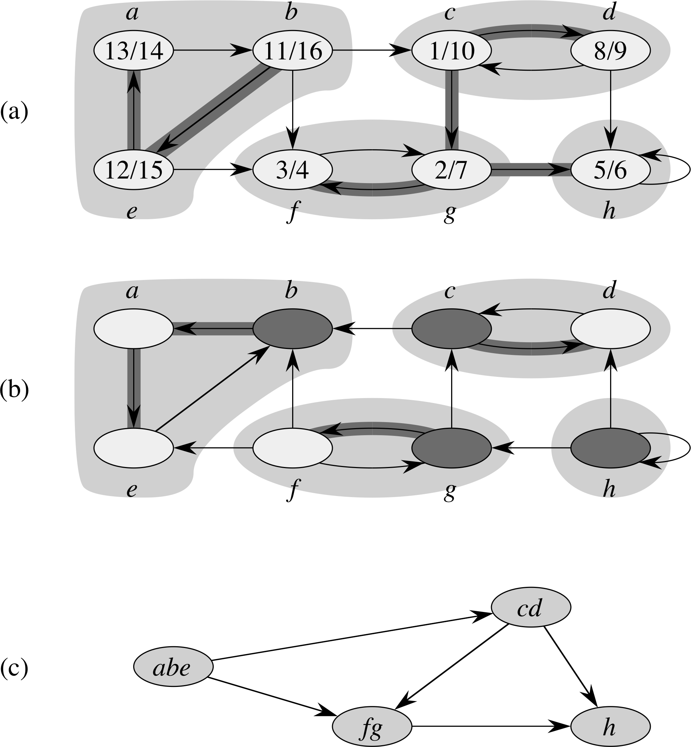
强连通分支算法: 举例(1)
1. 调用DFS(G)，计算被DFS访问的结束时间 u.f

Slide 94
强连通分支算法: 举例(2)
2. 计算G^{T}
3. 调用DFS(G^{T})，在DFS的主循环中，以u.f下降的顺序遍历节点
先考虑节点b，然后
考虑节点c，g和h

Slide 95
强连通分支算法: 举例(3)
4. 对于在第3行中输出的DFS树，每棵DFS树中的节点形成一个强连通分支
一共有4个DFS树，因此有4个强连通分支

Slide 96
三、最小生成树
第四节 图的连通性问题
如果无向图中，边上有权值，则称该无向图为无向网
如果无向网中的每个顶点都相通，称为连通网
最小生成树(Minimum Cost Spanning Tree)是代价最小的连通网的生成树，即该生成树上的边的权值和最小
96

Slide 97
三、最小生成树(准则)
第四节 图的连通性问题
必须使用且仅使用连通网中的n-1条边来联结网络中的n个顶点；
不能使用产生回路的边；
各边上的权值的总和达到最小。
常用于道路建设、线路铺设等应用中计算成本。
97

Slide 98
四、普里姆(Prim)算法生成最小生成树
第四节 图的连通性问题
假设N=(V,E)是连通网
TE是N上最小生成树中边的集合
1.U={u₀}，(u₀∈V), TE={}
2.在所有u∈U,v∈V-U的边(u,v)∈E中找一条代价最小的边(u,v₀)并入集合TE，同时v₀并入U
3.重复2，直到U=V。T=(V，TE)即为所求最小生成树。
98

Slide 99

四、普里姆(Prim)算法举例
第四节 图的连通性问题
28
0
1
0
1
0
1
10
14
16
10
10
5
6
2
5
6
2
5
6
2
24
18
12
25
25
4
3
4
3
4
3
22
原图 (a) (b)
0
1
0
1
0
1
10
10
10
14
16
5
6
2
5
6
2
5
6
2
25
25
12
25
12
4
3
4
3
4
3
22
22
22
(c) (d) (e) (f)
99

Slide 100
在生成树的构造过程中，图中 n 个顶点分属两个集合：已落在生成树上的顶点集 U 和尚未落在生成树上的顶点集V-U，应在所有连通U中顶点和V-U中顶点的边中选取权值最小的边逐渐加入TE,相应顶点加入U中。
U
V-U

Slide 101
Prim算法实现
为直观化，以表格来表示实现过程中各变量变化和
节点加入情况。
其中变量定义如下：
visited — 数组，表示顶点v是否加入生成树U中，
加入，为1，否则，0。
dis — 数组，表示从U到V-U中各顶点的最小权值。
adj — 数组，使dis取最小的U中邻接点。
mindis — dis中的最小值
flag — mindis取最小对应的顶点v

Slide 102
程序中不需要
V1 | V2 | V3 | V4 | V5 | misdis | flag | U
0 ∞ | 0 ∞ | 0 ∞ | 0 ∞ | 0 ∞ |  | V1 | V1
1 | 0 3 V1 | 0 ∞ | 0 5 V1 | 0 ∞ | 3 | V2 | V1,V2
1 | 1 3 V1 | 0 8 V2 | 0 5 V1 | 0 2 V2 | 2 | V5 | V1,V2,V5
1 | 1 3 V1 | 0 8 V2 | 0 5 V1 | 1 2 V2 | 5 | V4 | V1,V2 V5,V4
1 | 1 3 V1 | 0 7 V4 | 1 5 V1 | 1 2 V2 | 7 | V3 | V1,V2,V5, V4,V3
初始化
第1行：vistied
第2行：dis
第3行：adj
选取同行中visited为0，dis最小的值
Adj数组中存储的的是结点信息or结点下标？
生成树生成中表格变化。

Slide 103
作业2：用Prim算法求下图的最小生成树，给出生成过程，画出计算表格 给出克鲁斯卡尔算法的生成过程

Slide 104
class ALGraph
{
private:
VNode *vertices;
int ArcNum;
int VexNum;
int GKind;
int GetLocVex(char vex[]);
void BFS(char vex[],bool visited[]);
void DFS(char vex[],bool visited[]);
public:
ALGraph(){};
void CreateALGraph();
void BFSTraverse( );
void DFTraverse( );
void Prim( );
};

Slide 105
void ALGraph::Prim()
//实现prim算法，输出树的各边
{
依据某顶点(下标为0)初始化visited,adj,dis;
for(i=0; i<vexnum-1; i++) {
misdis=visited等于0的各顶点中dis最小值；
flag=取misdis的顶点；
输出边adj[flag],flag;
visited[flag]=1;
修改flag顶点到未加入树的各顶点的dis；
}
}

Slide 106
五、克鲁斯卡尔(Kruskal)算法生成最小生成树
第四节 图的连通性问题
假设N=(V,E)是连通网
1.非连通图T={V,{}}，图中每个顶点自成一个连通分量
2.在E中找一条代价最小，且其两个顶点分别依附不同的连通分量的边，将其加入T中
3.重复2，直到T中所有顶点都在同一连通分量上
106

Slide 107
五、克鲁斯卡尔(Kruskal)算法举例
第四节 图的连通性问题
28
0
1
0
1
0
1
10
14
16
10
10
5
6
2
5
6
2
5
6
2
25
24
18
12
12
4
22
3
4
3
4
3
原图 (a) (b)
0
1
0
1
0
1
10
14
10
14
16
10
14
16
5
6
2
5
6
2
5
6
2
12
12
25
12
4
3
4
3
4
22
3
(c) (d) (e) (f)
107

Slide 108
练习：用Kruskal算法求下图的最小生成树，给出生成过程。

Slide 109
class ALGraph {
private:
VNode *vertices;
int ArcNum;
int VexNum;
int GKind;
int GetLocVex(char vex[]);
void BFS(char vex[],bool visited[]);
void DFS(char vex[],bool visited[]);
public:
ALGraph(){};
void CreateALGraph();
void BFSTraverse( );
void DFTraverse( );
void Prim(char vex[]);
void Kruskal();
};

Slide 110
克鲁斯卡尔算法需考虑的问题
目标
按照从小到大的顺序尝试每条边
判断边的顶点不在同一个联通分支
在生成树中加入这条边
方法
把边按照从小到大的顺序排序
为不同的联通分支编号，可为顶点加一个属性叫做联通分支编号
修改生成树中的顶点为同一个编号

Slide 111
并查集 (1)
利用一个并查集的数据结构来判断是否一条边的两个端点属于不同的连通分支
注意：整棵生成树是一个连通分支
一个并查集维护了一个由一系列不相交的集合构成的集合 S = {S₁, S₂, …, S_{k}}
并查集基本操作：创建，查找，合并
每个集合都有一个代表性元素，用于表示该集合
例如: 可以用集合中ID最小的那个元素作为代表性元素.
注意：S中的集合都是互相不相交的

Slide 112
并查集(2)
一个并查集支持以下操作:
Make-Set(x): 对元素x创建一个新的集合S_{i} = { x }, 并且把S_{i} 这个集合加入至并查集 S中.
Find-Set(x): 返回包含元素x的集合的那个代表性元素
对于不相交的集合，2个集合相等，当且仅当它们的代表性元素一样
如果Find-Set(x) = Find-Set(y), 则 x 和 y 在同一个集合中
Union(x, y): 如果 x ∈ S_{x} , y ∈ S_{y} , 则S = (S – S_{x} – S_{y})∪{S_{x} ∪ S_{y} }.
可以先调用Find-Set(x) 来找到S_{x} ，以及调用Find-Set(y) 来找到S_{y} .
在S中，将S_{x} 的集合和 S_{y} 的集合用S_{x} ∪ S_{y} 替换
在新的集合S_{x} ∪ S_{y} 中选择新的代表性元素，通常都是S_{x}和S_{y}中的一个

Slide 113
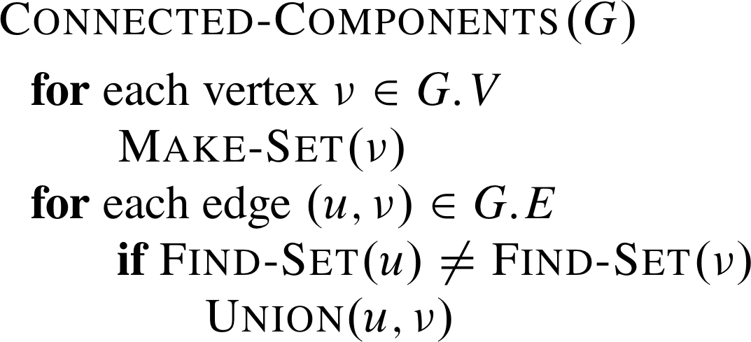
并查集(3)
应用: 寻找无向图中所有的连通分支
该算法先把每个节点初始化为一个连通分支，每个连通分支用一个集合表示，然后不断地通过任意一条表(u,v), 合并包含u和包含v的两个连通分支

Slide 114
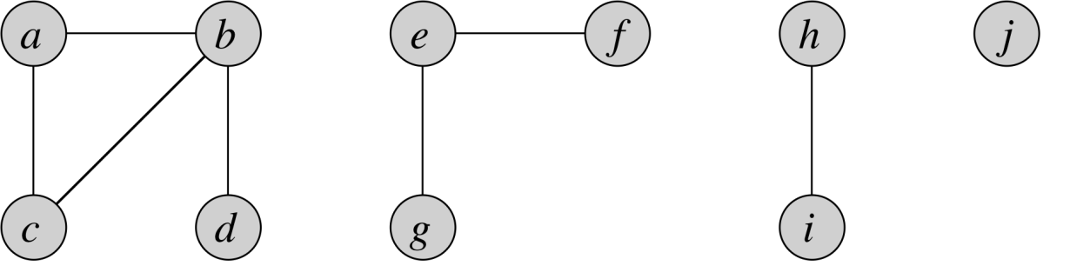
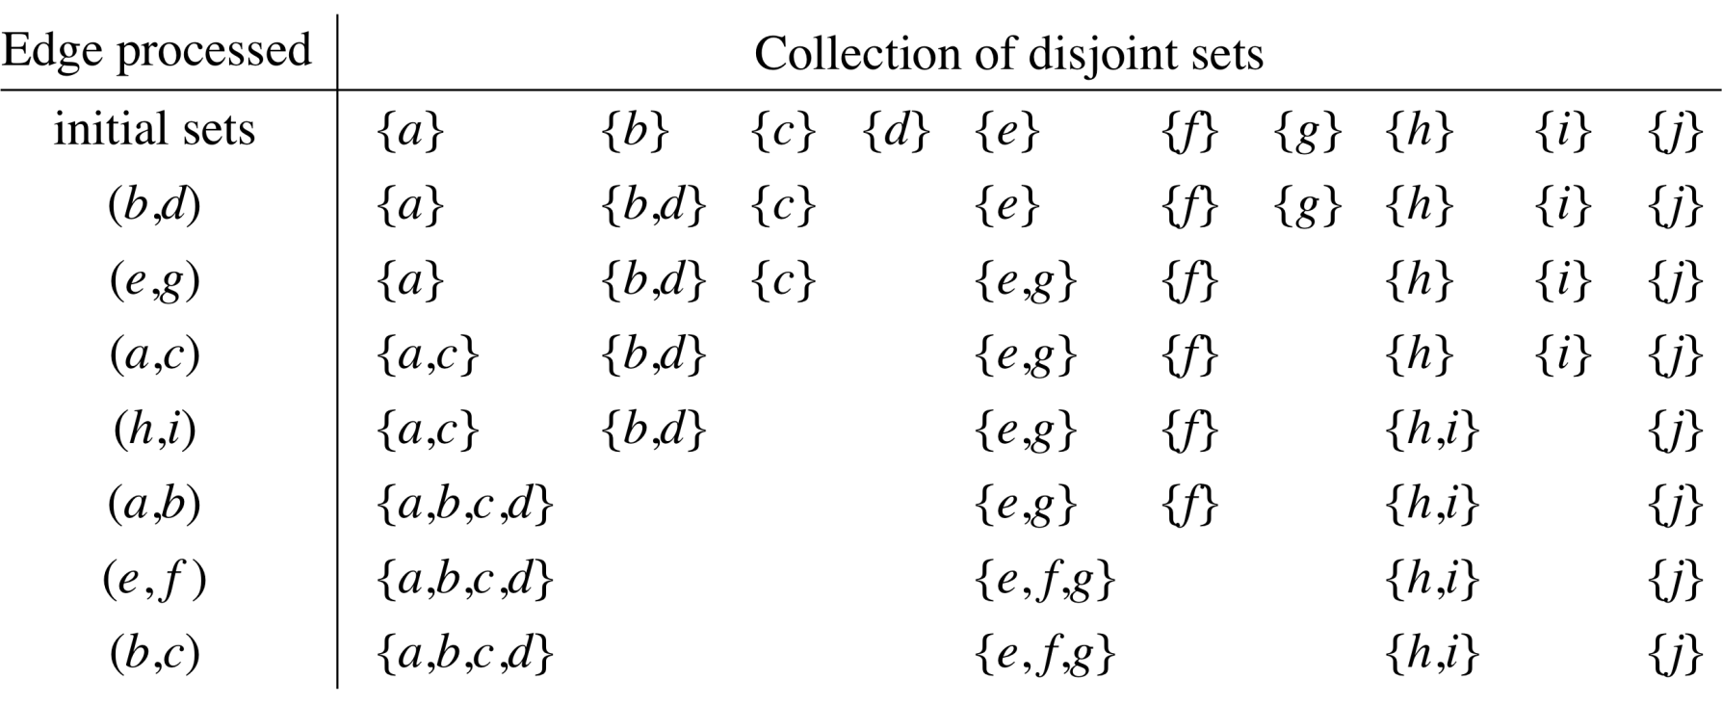
并查集(4)
举例

Slide 115
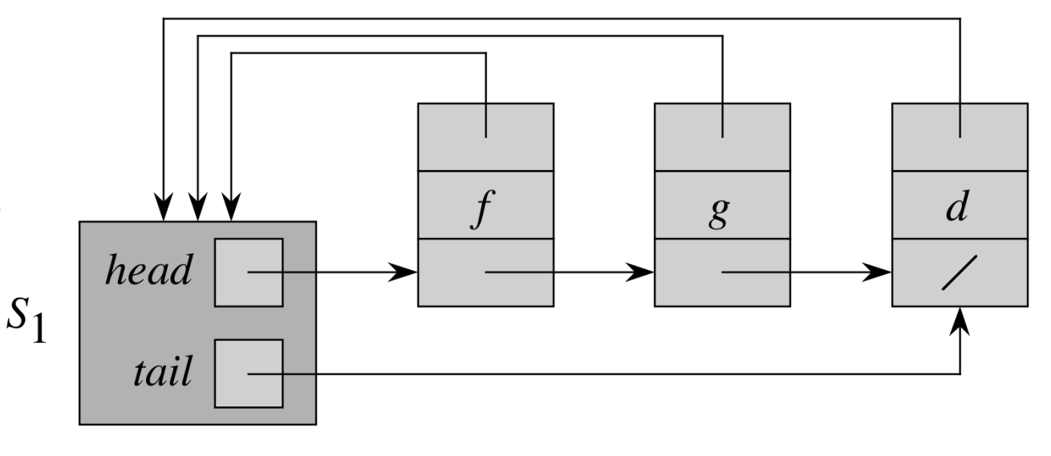
并查集(5)
可以使用一个类似于链表的结构来实现并查集
链表中的第一个元素(head指向的元素)为集合的代表性元素
Make-Set(x): O(1)
Find-Set(x) : O(1)，因为每个元素都指向了head，通过head只要O(1)就可以找到代表性元素

Slide 116

并查集(6)
Union(x, y): O(n)

Slide 117
比较两种算法
克鲁斯卡尔算法
算法名
普里姆算法
时间复杂度
O(n²)
O(eloge)
适应范围
稠密图
稀疏图

Slide 118
第五节 最短路径
思考：
（1）从图中一个顶点到另外顶点，如何使途中经过的 顶点最少？ （广度优先）
（2）从图中一个点出发，如何到其它点的路径最短？
(单源点最短路径，本节内容）
思考：
（1）从图中一个顶点到另外顶点，如何使途中经过的 顶点最少？ （广度优先）
（2）从图中一个点出发，如何到其它点的路径最短？
(单源点最短路径，本节内容）
118

Slide 119
一、最短路径
第五节 最短路径
最短路径是求从图（或网）中某一顶点，到其余各顶点的最短路径
最短路径与最小生成树主要有三点不同：
1.最短路径的操作对象主要是有向图(网)，而最小生成树的操作对象是无向图
2.最短路径有一个始点，最小生成树没有
3.最短路径关心的是始点到每个顶点的路径最短，而最小生成树关心的是整个树的代价最小
119

Slide 120
二、Dijkstra算法
第五节 最短路径
最短路径可以采用迪杰斯特拉(Dijkstra)算法求解
Dijkstra算法采用按路径长度递增的次序产生最短路径
120

Slide 121
基本概念
第五节 最短路径
路径长度:一条路径上所经过的边的数目
带权路径长度:路径上所经过边的权值之和
最短路径:(带权)路径长度(值)最小的那条路径
最短路径长度或最短距离:最短路径长度

Slide 122
迪杰斯特拉(Dijkstra)算法
迪杰斯特拉算法的思想是：按路径长度递增的顺序逐步产生最
短路径，
设置两个顶点的集合U和T，集合U中存放已找到最短路径的顶点，集合T中存放当前还未找到最短路径的顶点。
初始状态时，集合U中只包含源点，设为v_{0；}
然后从集合T中选择到源点v₀路径长度最短的顶点u加入到集合U中；
集合U中每加入一个新的顶点u都要修改源点v₀到集合T中剩余顶点的当前最短路径长度值，集合T中各顶点的新的当前最短路径长度值，为原来的当前最短路径长度值与从源点过顶点u到达该顶点的路径长度中的较小者。
转到3，此过程不断重复，直到集合T中的顶点全部加入到集合U中为止。

Slide 123
例：求下图A顶点到各顶点的最短路径。
第五节 最短路径

Slide 124
E
B
E
B
E
B
15
15
D
A
D
30
A
18
D
30
A
30
5
5
10
5
F
C
F
7
C
F
7
C
(a)
(b)
(c)
E
8
B
E
8
B
E
B
15
18
D
15
A
18
D
15
A
D
A
10
5
10
5
10
5
F
C
F
7
C
F
7
C
7
(d)
(e)
(f)
迪杰斯特拉算法求从顶点A到其余各顶点最短路径的过程

Slide 125
二、Dijkstra算法
第五节 最短路径
在Dijkstra算法中，引进了一个辅助向量D
每个分量D[i]表示当前所找到的从始点到每个终点v_{i}的最短路径长度
D[i]初值为始点v₀到各终点v_{i}的直接距离，即若从始点到某终点有(出)弧，则为弧上的权值，否则为∞
125

Slide 126
二、Dijkstra算法
第五节 最短路径
如何得出从开始点到各个顶点的最短路径？
（经过哪些顶点）
设置另一个辅助向量path[]，用来存放得到的从源点v0到其余各顶点的最短路径上到达目标顶点的前一顶点下标。
5
0
15
 | 0 | 1 | 2 | 3 | 4
path | -1 | 0 | 3 | 0 | 2
1
7
4
5
1
2
2
3
126

Slide 127
最短路径的路径保存方法二
为每一个顶点i设置辅助向量path[i][]，用来存放得到的从源点v0到该顶点的最短路径中依次访问过的顶点。
第一个值是路径上的顶点数。
5
0
15
1
7
4
5
1
2
 | 0 | 1 | 2 | 3 | 4
path[0][] | 2 | 0 | 0 | 0 | 0
2
3
path[1][] | 2 | 0 | 1 | 0 | 0
path[2][] | 3 | 0 | 3 | 2 | 0
path[3][] | 2 | 0 | 3 | 0 | 0
path[4][] | 4 | 0 | 3 | 2 | 4

Slide 128
class ALGraph {
private:
VexNode *vertices;
int ArcNum;
int VexNum;
int GKind;
int GetLocVex(char vex[]);
void BFS(char vex[],bool visited[]);
void DFS(char vex[],bool visited[]);
public:
ALGraph(){};
void CreateALGraph();
void BFSTraverse( );
void DFTraverse( );
void Prim(char vex[]);
void Kruskal();
void Dijkstra(char var[])
//从顶点var出发到各顶点的最短路径及路径值,
};

Slide 129
迪杰斯特拉算法描述：
(1) 初始：final[0]=1(U={V₀}) final[i]=0(T=V-U)
D[i]=∞。修改从v0出发的邻接点vi的D值和path
D[i]= c_{0i} path[i]={2,0,i};
(2) 求最短路径，令：D[j] = min{D[i]|final[i]=0}
(3) 输出：v_{j}: path[j][1]---path[j][path[j][0]]，
D[j]
final[j]=1(U=U+{v_{j}})
(4) 修改v_{j}的邻接点v_{k}的D值和path
若final(k)=0且D[j]+c_{jk}<D[k],则
D[k] = D[j]+c_{jk}
path[k] = path[j]
path[k][0]++; path[k][path[k][0]]=k;
(5) 重复（2）直到U=V或无最小值。

Slide 130
练习：对下图求从V₀出发到各顶点的最短路径。
求解过程见下表。其中每一列代表一个选择D、修改D的过程。单元格内的第一行是final、第二行是D值、第三行是path值。

Slide 131
终点 | 从v₀到各终点的D值和最短路径的求解过程
 | i=1 | i=2 | i=3 | i=4 | i=5
v₁ | 0 ∞ | 0 ∞ | 0 ∞ | 0 ∞ | 0 ∞ 无
v₂ | 0 10 {v₀,v₂} | 1
v₃ | 0 ∞ | 0 60 {v₀,v₂,v₃} | 0 50 {v₀,v₄,v₃} | 1
v₄ | 0 30 {v₀,v₄} | 0 30 {v₀,v₄} | 1
v₅ | 0 100 {v₀,v₅} | 0 100 {v₀,v₅} | 0 90 {v₀,v₄,v₅} | 0 60 {v₀,v₄,v₃,v₅}
v_{j} | v₂ | v₄ | v₃ | v₅
U | {v₀,v₂} | {v₀,v₂,v₄} | {v₀,v₂,v₄,v₃} | {v₀,v₂,v₄,v₃,v₅}

Slide 132
作业3
有向网N={V,E}，V={0,1,2,3,4}，E={<0,1,1>，<0,3,3>，<0,4,10>，<1,2,5>，<2,4,1>，<3,2,2>，<3,4,6>}，E中每个元组的第三个元素表示权。
1、画出该网。
2、写出该网的邻接矩阵。
3、用Dijkstra算法求最短路径，写出顶点0到其它各顶点的最短路径长度、路径及产生过程。

Slide 133
求n个顶点之间的最短路径
用Dijkstra算法也可以求得有向图G=(V，E)中每一对顶点间的最短路径。
方法是： 设置二维数组D[i][j]，数组每一行D[i]表示从顶点vi出发到其它顶点的最短路径，即每次以一个不同的顶点vi为源点重复Dijkstra算法便可求得每一对顶点间的最短路径，时间复杂度是O(n³) 。
133

Slide 134
求n个顶点之间的最短路径
弗罗伊德(Floyd)算法，其时间复杂度仍是O(n³) ， 但算法形式更为简明，步骤更为简单，数据结构是基于图的邻接矩阵。
134

Slide 135
弗罗伊德算法思想
设顶点集S(初值为空)，用数组A的每个元素A[i][j]保存从V_{i}只经过S中的顶点到达V_{j}的最短路径长度：
① 初始时令S={ } ， A[i][j]的赋初值方式是：
0 i =j时
A[i][j]=
W_{ij} i≠j且<v_{i},v_{j}>∈E， w_{ij}为弧上的权值
∞ i≠j且<v_{i},v_{j}>不属于E
② 将图中一个顶点V_{k} 加入到S中，修改A[i][j]的值，修改方法是：
A[i][j] = Min{ A[i][j] , (A[i][k]+A[k][j]) }
原因： 从V_{j}只经过S中的顶点(V_{k})到达V_{j}的路径长度可能比原来不经过V_{k}的路径更短。
③ 重复②，直到G的所有顶点都加入到S中为止。

Slide 136
弗罗伊德算法实现(1)
弗罗伊德算法实现
定义二维数组Path[n][n](n为图的顶点数) ，元素Path[i][j]保存从V_{i}到V_{j}的最短路径所经过的顶点。
若Path[i][j]=k：从V_{i}到V_{j} 经过V_{k} ，最短路径序列是(V_{i} , …, V_{k} , …, V_{j}) ，则路径序列：(V_{i} , …, V_{k})和(V_{k} , …, V_{j})一定是从V_{i}到V_{k}和从V_{k}到V_{j} 的最短路径。从而可以根据Path[i][k]和Path[k][j]的值再找到该路径上所经过的其它顶点，…依此类推。

Slide 137
弗罗伊德算法实现(2)
弗罗伊德算法实现
初始时令Path[i][j]=-1，表示从V_{i}到V_{j} 不经过任何(S中的中间)顶点。当某个顶点V_{k}加入到S中后使A[i][j]变小时，令Path[i][j]=k。
2
V₀
V₁
0 2 8
-1 -1 -1
8
4
∞ 0 4
-1 -1 -1
5
5 ∞ 0
-1 -1 -1
V₂
带权有向图及其邻接矩阵
Path[ ][ ]

Slide 138
弗罗伊德算法实现举例
步骤
初始
k=0
K=1
K=2
0 2 8
0 2 8
0 2 6
0 2 6
A
∞ 0 4
∞ 0 4
∞ 0 4
9 0 4
5 ∞ 0
5 7 0
5 7 0
5 7 0
-1 -1 -1
-1 -1 -1
-1 -1 1
-1 -1 1
Path
-1 -1 -1
-1 -1 -1
-1 -1 -1
2 -1 -1
-1 -1 -1
-1 0 -1
-1 0 -1
-1 0 -1
S
{ }
{ 0 }
{ 0, 1 }
{ 0, 1, 2 }
2
根据上述过程中Path[i][j]数组，得出：
V₀到V₁ ：最短路径是{ 0, 1 } ，路径长度是2 ；
V₀到V₂ ：最短路径是{ 0, 1, 2 } ，路径长度是6 ；
V₁到V₀ ：最短路径是{ 1, 2, 0 } ，路径长度是9 ；
V₀
V₁
8
4
5
V₂

Slide 139
第六节 有向无环图及其应用
计划、施工过程、生产流程、程序流程等都是“工程”。除了很小的工程外，一般都把工程分为若干个叫做“活动”的子工程。完成了这些活动，这个工程就可以完成了。
计算机专业学生的学习就是一个工程，每一门课程的学习就是整个工程的一些活动。其中有些课程要求先修课程，有些则不要求。这样在有的课程之间有领先关系，有的课程可以并行地学习。

Slide 140
课程代号 课程名称 先修课程
C₁ 高等数学
C₂ 程序设计基础
C₃ 离散数学 C₁, C₂
C₄ 数据结构 C₃, C₂
C₅ 高级语言程序设计 C₂
C₆ 编译方法 C₅, C₄
C₇ 操作系统 C₄, C₉
C₈ 普通物理 C₁
C₉ 计算机原理 C₈

Slide 141
C8
C9
C1
C7
C3
C4
C2
C6
C5
学生课程学习工程图

Slide 142
一、AOV-网
第六节 有向无环图及其应用
如果用有向图的顶点表示活动，用弧表示活动间的优先关系，则称该有向图为顶点表示活动的网AOV(Activity On Vertex Network)
AOV的应用包括流程图、工程安排等。
对AOV网，应判定图中不存在环，因为存在环意味着某项活动应以自己为先决条件。
142

Slide 143
二、有向无环图(DAG)
第六节 有向无环图及其应用
有向无环图(DAG:Directed Acycline Graph)是图中无环的有向图
0
0
1
4
1
4
2
3
2
3
DAG
非DAG
143

Slide 144
第六节 有向无环图及其应用
问题： 如何检查有向图中是否有回路呢？
解决方法：深度优先搜索
拓扑排序(本节)

Slide 145
练习：用深度优先搜索(DFS)判定下图是否DAG图。
0
1
4
2
3
从某个顶点v出发，进行DFS，如果存在一条从顶点u到v的回边，则有向图中存在环。
DFS: 0,1,2,4,3

Slide 146
三、拓扑排序
第六节 有向无环图及其应用
1.严格偏序
若集合X上的关系R是：
⑴.自反的：x R x
⑵.反对称的：x R y => y R x
⑶.传递的：xRy & yRz => xRz
则称R是集合X上的偏序关系
0
1
4
2
3

Slide 147
三、拓扑排序
第六节 有向无环图及其应用
2.全序
设关系R是集合X上的偏序，如果对每个x,y∈X，必有xRy或者yRx，则称R是X上的全序关系
偏序指集合中仅有部分成员之间可比较
全序指集合中全体成员之间均可比较
147

Slide 148
三、拓扑排序
第六节 有向无环图及其应用
3.拓扑有序
右图是一个偏序关系，因为1,3没有先后关系
如果人为地增加1,3先后关系，
如1先于3，则右图变为全序，
称为拓扑有序
0
1
4
2
3

Slide 149
三、拓扑排序
第六节 有向无环图及其应用
4.拓扑排序
由严格偏序定义得到的拓扑有序的操作称拓扑排序
算法：
⑴.在有向图中选一个没有前驱的顶点且输出之
⑵.从图中删除该顶点和所有以它为尾的弧
重复⑴⑵两步，直到所有顶点输出为止或跳出循环。
149

Slide 150
三、拓扑排序(举例)
第六节 有向无环图及其应用
0
1
4
1
4
4
2
3
2
3
2
3
原图
输出0之后
输出0,1之后
4
4
2
最后输出拓扑排序结果：0,1,3,2,4
输出0,1,3之后
输出0,1,3,2之后

Slide 151
拓扑排序与AOV网
拓扑排序可检测AOV网是否存在环。
如果通过拓扑排序能将AOV网络的所有顶点都排入一个拓扑有序的序列中, 则该网络中必定不会出现有向环。
反之其中存在环。

Slide 152
练习：写出下图的拓扑排序序列。
B
A
D
C
A B C D 或 A C B D

Slide 153
练习：写出下图的拓扑排序序列。
B
A
D
C
无拓扑排序序列，因为图中存在环 {B, C, D}。

Slide 154
练习：写出AOV网的拓扑排序序列。
C8
C9
C1
C7
C3
C4
C2
C6
C5
C₁ , C₂ , C₃ , C₄ , C₅ , C₆, C₈ , C₉ , C₇
或 C₁ , C₈ , C₉ , C₂ , C₅ , C₃ , C₄ , C₇ , C₆
154

Slide 155
拓扑排序实现

Slide 156
实现所涉及的三个问题
≡≡ 入度为零的顶点
没有前驱的顶点 ≡≡ 入度为零的顶点
≡≡ 弧头顶点的入度减1
删除顶点及以它为尾的弧 ≡≡ 弧头顶点的入度减1
如何选择入度为零的顶点呢？
≡≡ 栈或队列
≡≡ 栈或队列
数组：InDegree[ ],记录各顶点入度

Slide 157
class ALGraph {
private:
VexNode *vertices;
int ArcNum;
int VexNum;
int GKind;
int GetLocVex(char vex[]);
void BFS(char vex[],bool visited[]);
void DFS(char vex[],bool visited[]);
public:
ALGraph(){};
void CreateALGraph();
void BFSTraverse( );
void DFTraverse( );
void Prim(char vex[]);
void Kruskal();
void Dijkstra(char var[])；
//从顶点var出发到各顶点的最短路径及路径值,
bool TopologicalSort();
};

Slide 158
bool ALGraph::TopologicalSort()
{
stack<int> q;
Indgree = FindeInDegree();//计算各顶点入度
for(i=0; i<vexnum; i++) //入度为0的顶点入栈
if(!Indgree[i]) q.push(i);
while(!q.empty) { //栈不空
i = q.top(); q.pop(); count++;
cout<< vertices[i].vertex; //输出栈顶
for(p=vertices[i].firstarc; p; p=p->next) {
Indgree[p->adjvex]--; //修改入度
if(!Indgree[p->adjvex])
q.push(p->adjvex);
}
if(count<vexnum) return false;
return ture;
}

Slide 159

练习：写出某AOV网的邻接表存储结构如下，写出拓扑排序序列。
0
1
2
3
4
5
1
3
0
1
0
3
C0
C1
C2
C3 ^
C4
C5 ^
1
3 ^
5 ^
1
5 ^
0
1
5 ^
Indgree
159

Slide 160
C0
C1
C2
C3
C4
C5
拓扑排序：C4、C0、C3、C2、C1、C5（栈）
C2、C4、C0、C1、C3、C5（队列)

Slide 161
作业4：写出某AOV网的邻接表存储结构如下，写出分别用队列和栈存储入读为零的顶点时的拓扑排序序列。
C0
C1
C2
C3 ^
C4
C5 ^
1
3 ^
5
3 ^
1
5 ^
0
1
5 ^
Indgree
161

Slide 162
四、AOE-网
第六节 有向无环图及其应用
如果用有向图的顶点表示事件，用弧表示活动，则称该有向图为边表示活动的网AOE(Activity On Edge)
AOE应该同样是DAG
AOE包括估算工程的完成时间
a₁=5
0
a₅=15
1
a₃=7
4
a₂=5
a₆=1
2
a₄=2
3

Slide 163
五、关键路径
第六节 有向无环图及其应用
求工程的完成时间是AOE的一个应用
在工程问题中，需要研究的问题有：
⑴.完成整个工程至少需要多少时间？
⑵.哪些活动是影响工程进度的关键？
163

Slide 164
五、关键路径
第六节 有向无环图及其应用
1.关键路径
工程问题的AOE网中，从工程开始(顶点)到工程结束(顶点)之间路径长度最长的路径叫关键路径
提前完成关键路径上的活动，工程进度会加快
提前完成非关键路径上的活动，对工程无帮助
164

Slide 165
五、关键路径
第六节 有向无环图及其应用
2.关键活动
关键路径上的所有活动称为关键活动
找到工程AOE中的所有关键活动，即找到了关键路径
165

Slide 166
五、关键路径
第六节 有向无环图及其应用
3.关键活动有关的量
e(i)：活动a_{i}最早开始时间
l(i)：活动a_{i}最迟开始时间
l(i)-e(i)：活动a_{i}开始时间余量
如果l(i)=e(i)，则称活动a_{i}为关键活动
a₁=5
0
a₅=15
1
a₃=7
4
a₂=5
a₆=1
2
a₄=2
3
166

Slide 167
五、关键路径
第六节 有向无环图及其应用
a₁=5
0
a₅=15
1
a₃=7
4
3.关键活动有关的量
ve(j)：事件v_{j}最早开始时间
vl(j)：事件v_{j}最迟开始时间
e(i)=ve(j)
l(i)=vl(k)-dut(<j,k>)
dut(<j,k>)为活动a_{i}的持续时间
a₂=5
a₆=1
2
a₄=2
3
活动的最早开始时间是活动的弧尾事件的最早发生时间
活动的最晚发生时间是活动的弧头事件的最晚发生时间减去活动的持续时间
167

Slide 168
五、关键路径
第六节 有向无环图及其应用
a₁=5
0
a₅=15
1
a₃=7
4
a₂=5
a₆=1
3.关键活动有关的量
从ve(0)=0开始向前递推（事件的最早发生时刻）
ve(j)=Max{ve(i)+dut(<i,j>)}
<i,j>∈T，T是所有以第j个顶点为头的弧的集合
从vl(n-1)=ve(n-1)起向后递推（事件的最晚发生时刻）
vl(i)=Min{vl(j)-dut(<i,j>)}
<i,j>∈S，S是所有以第i个顶点为尾的弧的集合
2
a₄=2
3
事件的最早发生时间是以其为弧头事件的所有弧尾事件的最早发生时间与对应弧活动的持续时间之和的最大值
事件的最晚发生时间是以其为弧尾事件的所有弧头事件的最晚发生时间与对应弧活动的持续时间之差的最小值
168

Slide 169
五、关键路径
第六节 有向无环图及其应用
4.求关键活动算法（先计算事件，再计算活动）
从始点v₀出发，令ve[0]=0，按拓扑有序求ve[j]
从终点v_{n-1}出发，令vl[n-1]=ve[n-1]，按逆拓扑有序求vl[i]
根据各顶点的ve和vl值，求每条弧(活动)a_{i}的最早开始时间e[a_{i}]和最迟开始时间l[a_{i}]
如果e[a_{i}]=l[a_{i}]，则a_{i}为关键活动
如果ve[i]=vl[i]，则vi为关键路径上的事件
169

Slide 170
练习：求下图的关键路径。
a₁=5
0
a₅=15
1
a₃=7
4
a₂=5
a₆=1
2
a₄=2
3

Slide 171
a₁=5
0
a₅=15
1
a₃=7
4
a₂=5
a₆=1
2
a₄=2
3
拓扑有序 0,1,3,2,4
活动 | e | l | l-e
a₁ | 0 | 4 | 4
a₂ | 5 | 9 | 4
a₃ | 0 | 5 | 5
a₄ | 7 | 12 | 5
a₅ | 0 | 0 | 0
a₆ | 10 | 14 | 4
顶点 | ve | vl
0 | 0 | 0
1 | 5 | 9
2 | 10 | 14
3 | 7 | 12
4 | 15 | 15

Slide 172
作业5：下表给出了某工程各工序之间的优先关系和各工序所需的时间。
工序代号 | A | B | C | D | E | F | G | H
所需时间 | 3 | 2 | 2 | 3 | 4 | 3 | 2 | 1
先驱工序 | - | - | A | A | B | B | C,E | D
问: 该工程是否能够顺利进行?
如果能，请问要花多长时间？
缩短那些工序可以缩短整个工程的完工时间？

